Slide 1



Slide 2
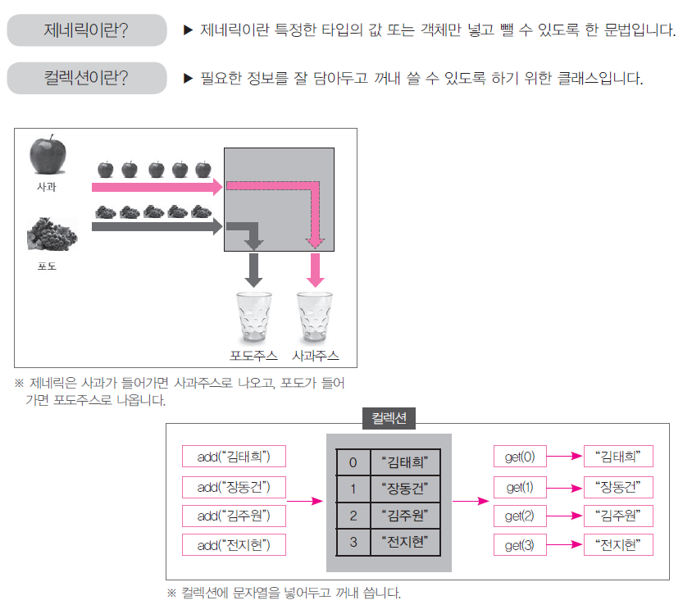
그림으로 살펴보기

Slide 3

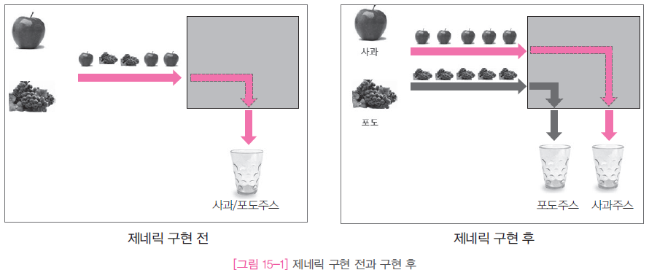
1. 제네릭
● 특정한 타입의 값 또는 객체만 넣고 뺄 수 있도록 한 문법
● 어떠한 객체를 담아두고 꺼내 쓸 때 형식을 엄격화 하기 위해 사용
● 제네릭 형태는 Box<Apple> 형태로 Box클래스에 지정한 Apple종류의 클래스 타입만 넣고
뺄 수 있도록 함. 포도만 넣어두고 뺄 수 있는 상자를 만들고 싶다면 Box<Grape>로
사용하면 됨

Slide 4
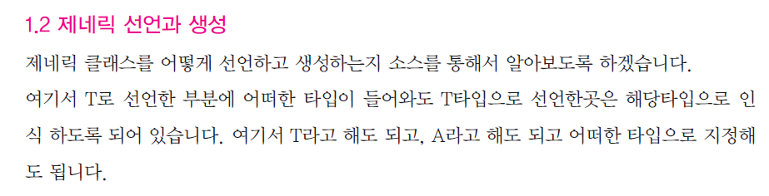
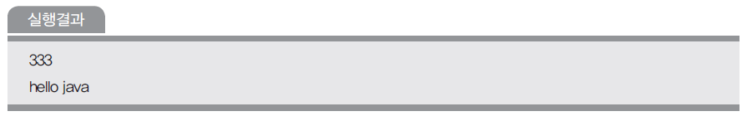
1. 제네릭
제네릭 선언과 생성 예제
실행소스 : source/ch15/GenericEx01.java

Slide 5
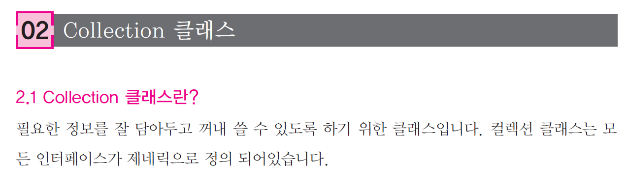
2. Collection 클래스

Slide 6
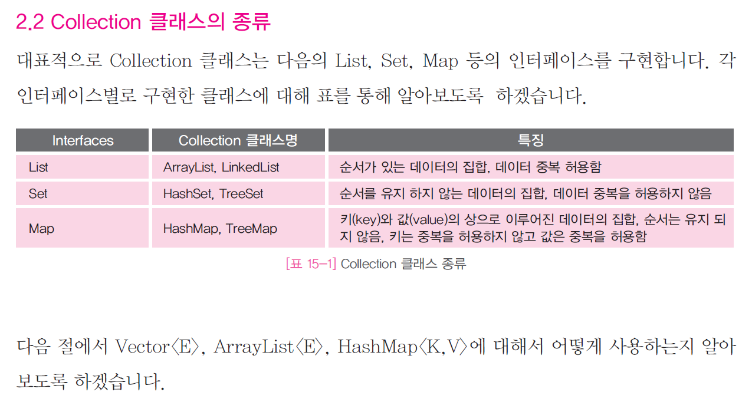
2. Collection 클래스

Slide 7
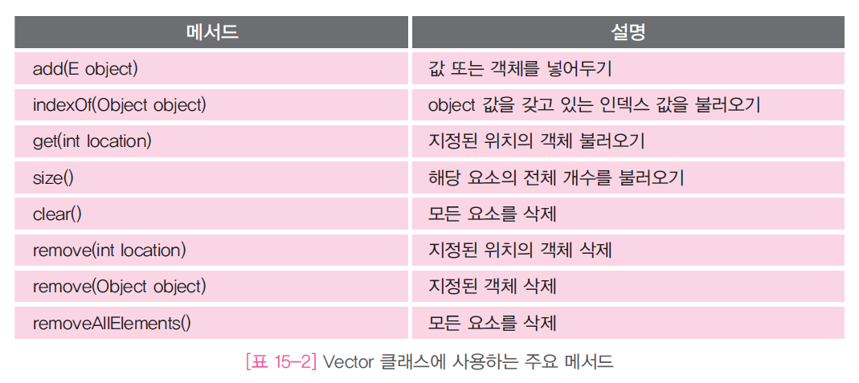
2. Collection 클래스
① Vector
● 가변적인 배열로 배열의 크기를 정해 놓지 않아도 자동으로 공간이 늘어나는 구조
● 제네릭 타입을 지정하지 않으면 Object로 인식하여 동작합니다.
● 자동 동기화를 보장하여 동시에 값이 들어올 때 유실되지 않고 처리하므로 속도는 느리나
데이터의 안정성을 보장

Slide 8
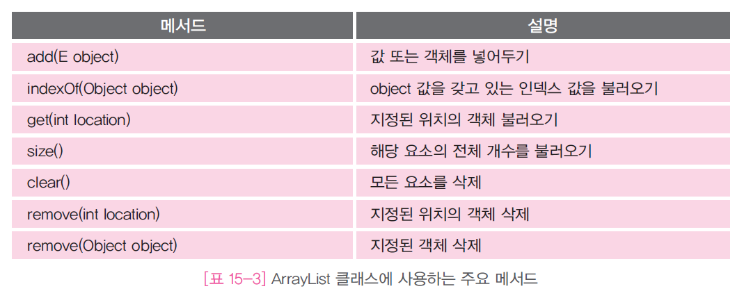
2. Collection 클래스
② ArrayList
● ArrayList도 Vector와 거의 비슷한데, 다른점은 동기화를 보장하지 않으므로 처리속도는
빠르나 동시에 값이 들어올 때 데이터가 유실 될 수 있으므로 안정성을 보장하지 않음

Slide 9
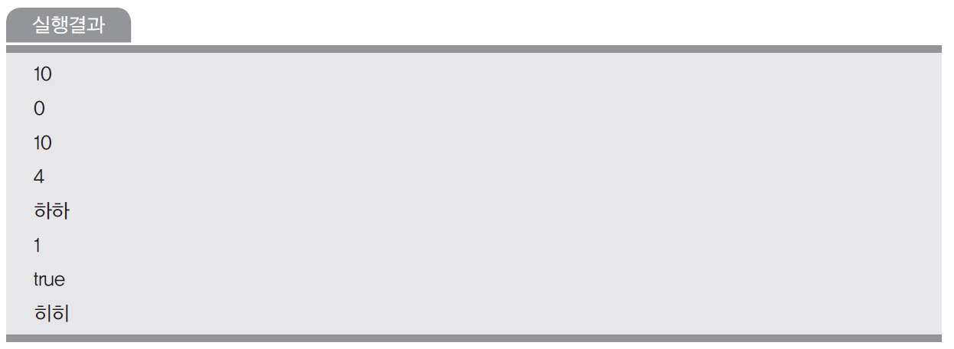
2. Collection 클래스
Vector에 제네릭 타입을 지정하지 않고 사용
실행소스 : source/ch15/VectorEx01.java

Slide 10
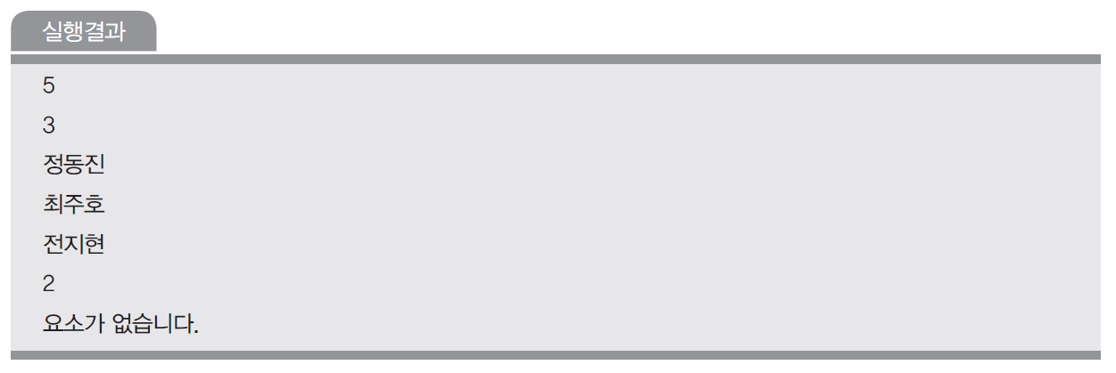
2. Collection 클래스
Vector에 제네릭 타입을 지정하여 사용하기
실행소스 : source/ch15/VectorEx02.java

Slide 11
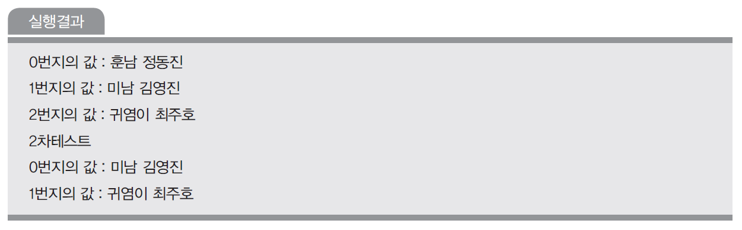
2. Collection 클래스
ArrayList 사용하기
실행소스 : source/ch15/ArrayListEx01.java

Slide 12
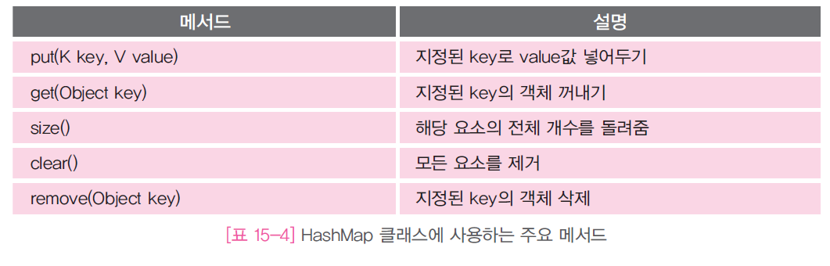
2. Collection 클래스
① HashMap<Key,Value> 사용법
● HashMap 클래스에 사용하는 주요 메서드의 기능을 표를 보고 사용해 보도록 하겠습니다.

Slide 13
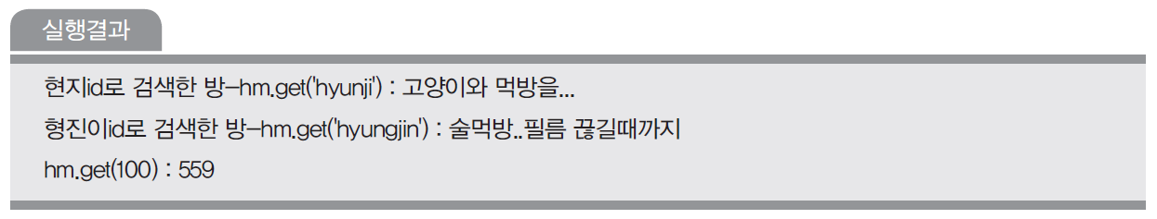
3. 매개변수에 다형성 이용하기 예제
HashMap<Key,Value> 사용하기
실행소스 : source/ch15/ HashMapEx01.java

Slide 14
Thank You !

